Slide 1
PTA循环三

Slide 2
7-1 九九乘法表 (10分)
n = int(input())
输入n，输出n行九九乘法表
输入格式:
输入行数n
输出格式:
n行乘法表，其中公式中的数以默认数值格式输出，每个公式后加3个空格（即，end=' '）
输入样例:
3
输出样例:
1 * 1 = 1
2 * 1 = 2 2 * 2 = 4
3 * 1 = 3 3 * 2 = 6 3 * 3 = 9
for i in range(1, n+1): #n行
#每行输出 i 个公式
#换行
for j in range(1, i+1):
print('{} * {} = {}'.format(i, j, i*j), end = ' ' )
print()

Slide 3
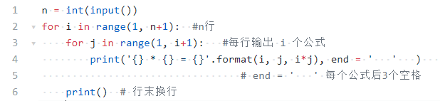
7-1 九九乘法表 (10分)

Slide 4
7-2 规则菱形图案
n = int(input())
输入一个正整数n，输出菱形图案。
输入格式:
不超过100的正整数n。
输出格式:
输出2n-1行星号*，形成一个菱形，规则见样例。
for i in range(1, n+1): #n行
#每行输出 个空格
#每行输出 个*号
for i in range(1, n): #n-1行
#每行输出 个空格
#每行输出 个*号

Slide 5
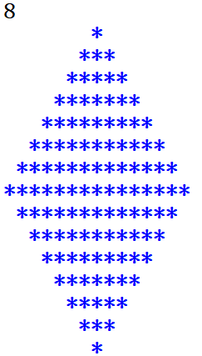
规则图案-菱形
字符串重复运算符
n = int(input()) #行数
for i in range(1, n+1):
print(' '*(n-i)+'*'*(2*i-1))
for i in range(1, n):
print(' '*(i)+'*'*(2*(n-i)-1))
字符串连接运算符

Slide 6
7-3 空心三角形
c = input()
n = ord(c) - ord('A') #行数
输入格式:
输入一个大写字符
输出格式:
输出如下图的空心正三角形，第一行的A输出在第40列
for i in range(1, n+1): #n行
#每行输出 个空格
#每行输出 个字符
(40-i)
chr(ord('A') + i - 1)

Slide 7
c = input()
n = ord(c) - ord('A')
for i in range(1, n + 1 + 1):
ch = chr(ord('A') + i - 1)
print(' '* (40-i), end = '')
if i == 1 or i == n+1:
print(ch * (2*i-1))
else:
print(ch + ' '* (2*i-1-2) + ch)

Slide 8
字符串转换的内置函数
ord(), chr()
  ord(ch) 返回一个字符的ASCII/Unicode编码
  chr(num) 则用来返回Unicode编码对应的字符，注意num只能为正整数
>>> ord('a'), ord('A')
(97, 65)
>>> chr(97),chr(65)
('a', 'A')
>>> chr(98),chr(66)
('b', 'B')
>>> ord('国'),chr(22269)
(22269, '国')
求字母a和A的unicode编码，大小写编码不同
求编码为97和65的字符
英文字母是根据字母表的顺序递增编码的
ord和chr同样可用于中文
ord的参数只能有一个字符

Slide 9
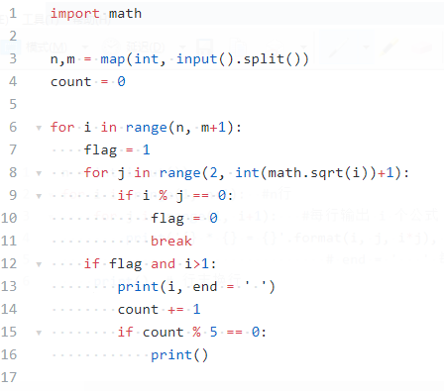
7-4 输出指定范围的所有素数
方法一：用flag
#已输出的素数个数
#循环，指定范围 [n, m+1）
#标记flag 假定当前i是素数
#检查[2, 根号i]之间是否存在i的因子
# j是i的因子
# i不是素数，改变标记，
# 提早结束当前循环
# flag 为真，表示内循环结束未找到i的因子
# 输出素数 i，后跟空格
# 计数加1
# 计数每5个，换行

Slide 10
方法二：不用flag
import math
n,m = map(int, input().split())
count = 0
for i in range(n, m+1):
for j in range(2, int(math.sqrt(i))+1):
if i % j == 0:
break
else:
print(i, end = ' ')
count += 1
if count % 5 == 0:
print()
1 100
1 2 3 5 7
11 13 17 19 23
29 31 37 41 43
47 53 59 61 67
71 73 79 83 89
97
if n==1:n=2
注意，1不是素数。

Slide 11
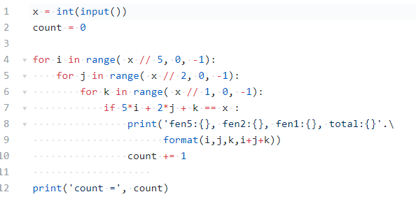
7-5 换硬币
#从大到小的顺序进行遍历
# \ 表示续行

Slide 12
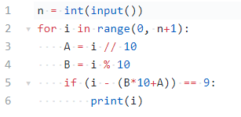
7-6 输出满足公式的数
# 遍历范围[0, n]
# A : i的十位
# B : i的个位
#满足条件AB-BA=9的AB，注意相等 ==

Slide 13
7-7 因式子分解
输入 整数，分解为素数的乘积，因子从左往右递增。
例如，100 = 2 * 2 * 5 * 5
100
2
50
2
25
5
5
5
1

Slide 14
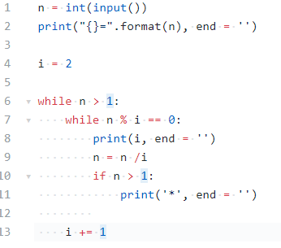
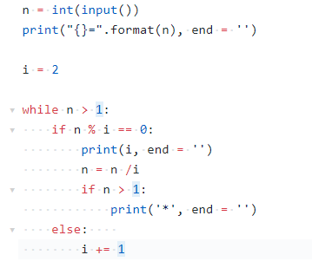
或者

Slide 15
s = input()
n = int(s)
result = s #输出结果，是一个字符串
i = 2 #第一个素数因子从2开始
first = True # 标记，第一个因子
while n > 1:
if n % i == 0:
if first:
result = result + '=' + str(i)
first = False
else:
result = result + '*' + str(i)
n = n // i
else:
i += 1
print(result)
1、每找到一个因子，直接输出，第一个因子单独处理
或者
2、利用列表，把所有因子以字符串存入列表，'*'.join(列表)输出

Slide 16
7-8 梅森数
形如2​^{n}​​−1的素数称为梅森数（Mersenne Number）
按从小到大的顺序输出所有不超过2^{​n}​ −1的梅森数，每行一个。
如果完全没有，则输出“None”。
6
3
7
31
2²-1
2³-1
2⁵-1

Slide 17
from math import sqrt
n = int(input()) #输入n
for i in range(2,n+1): # i : 2 ~ n
x = 2 ** i – 1 # 2的i次方 - 1
# 判断 x 是否素数
# 若x是素数，则输出
count = 0
for j in range(2, int(sqrt(x) + 1)):
if x % j == 0:
break
else: #和for配对
print(x)
count += 1
if count == 0:
print("None")

Slide 18
